Slide 1
4장 선택문
Section 1 if문
Section 2 조건식
Section 3 switch문
1

Slide 2
학습목표
선택 논리를 대표하는 if문에 관해서 학습합니다.
단순 if문, 이중 if문, 다중 if문, 내포된 if문에 관해 학습합니다.
선택문과 반복문에 사용되는 조건문에 대해 학습합니다.
다중 선택문인 switch문에 관해 학습합니다.

Slide 3
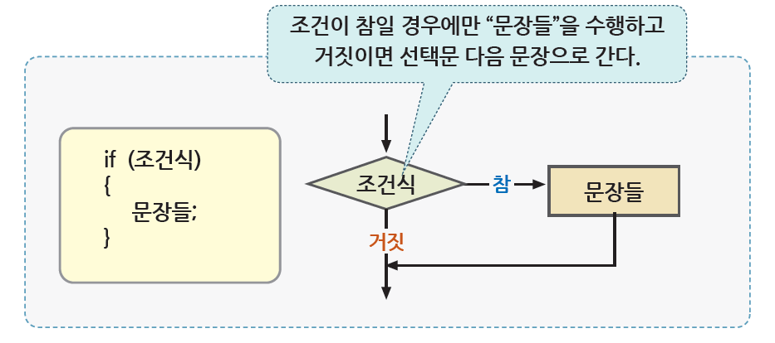
1 if문
1-1 단순 if문(if)
우리가 작성하는 프로그램은 순서, 선택, 반복의 논리로 구성
대표적인 선택문 if
단순 if문(if)

Slide 4
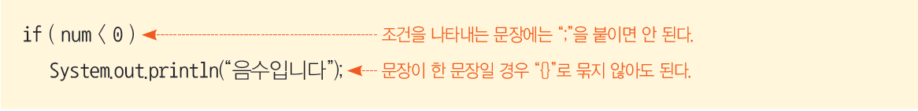
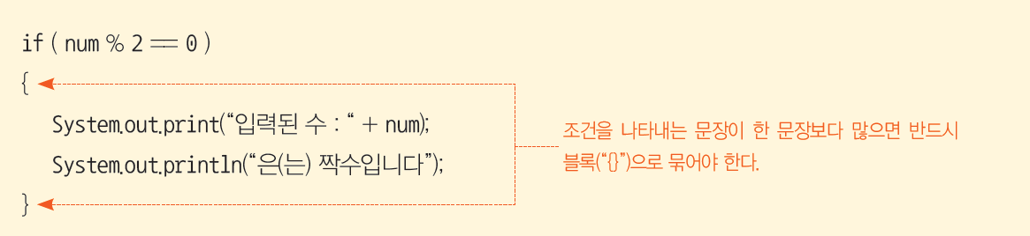
1 if문
1-1 단순 if문(if)

Slide 5
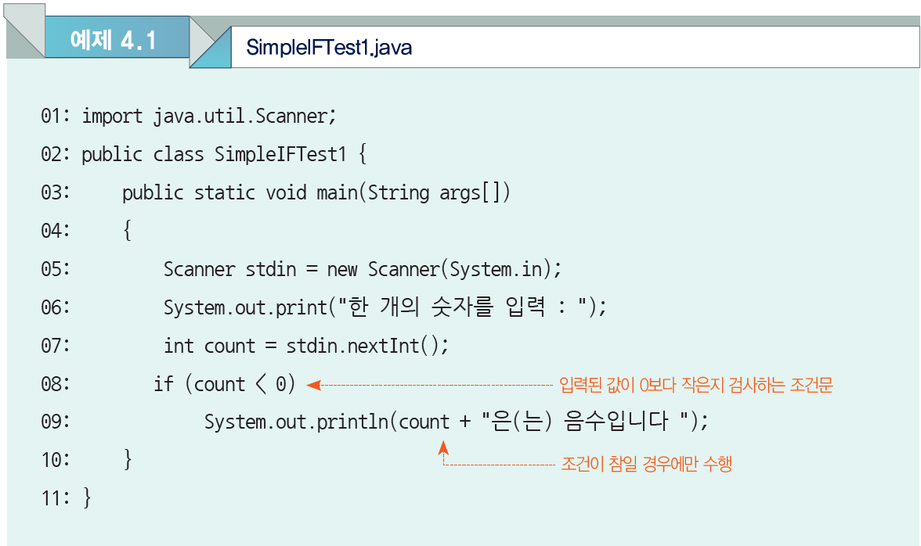
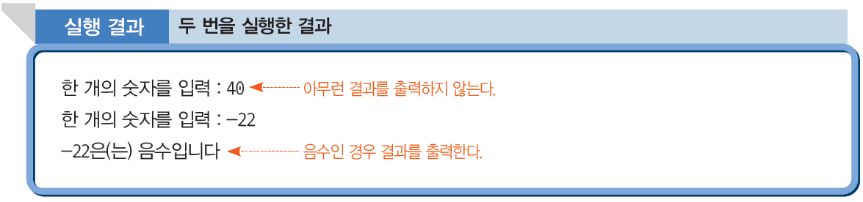
1 if문
1-1 단순 if문(if)

Slide 6
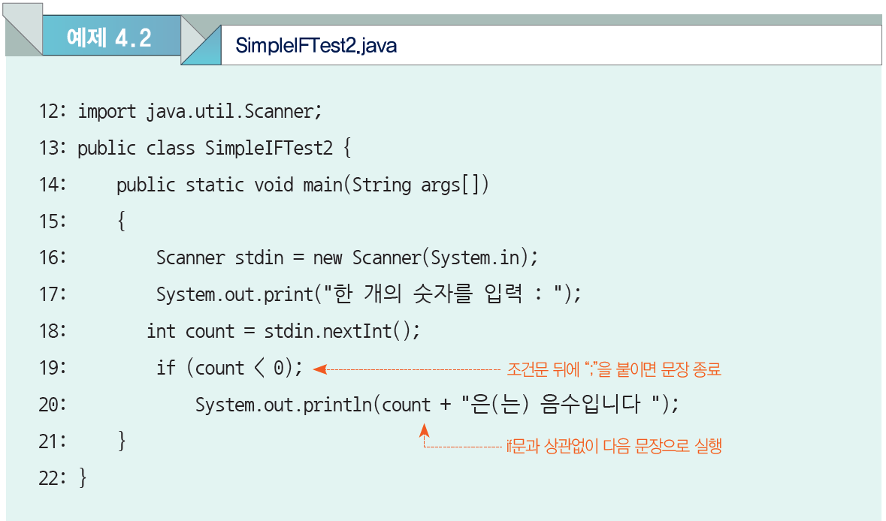
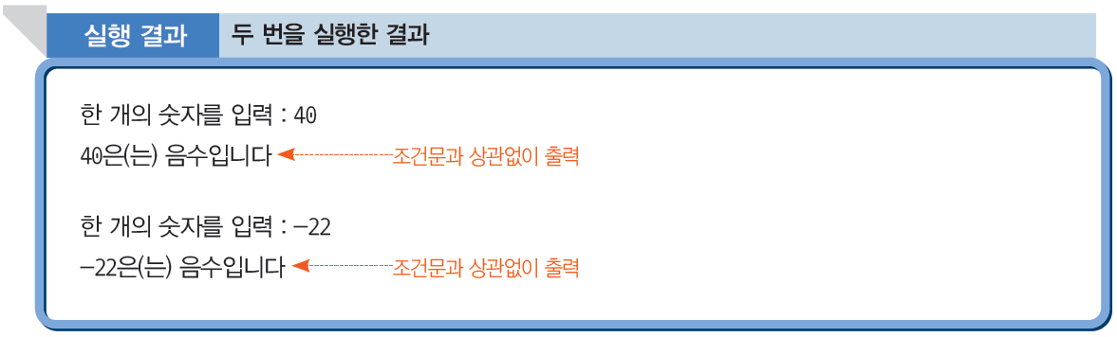
1 if문
1-1 단순 if문(if)

Slide 7
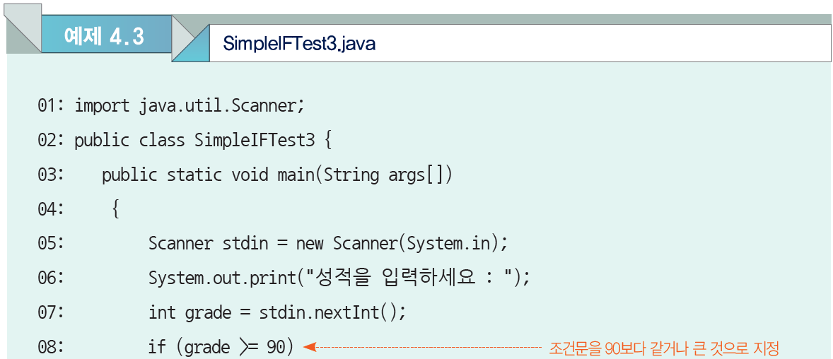
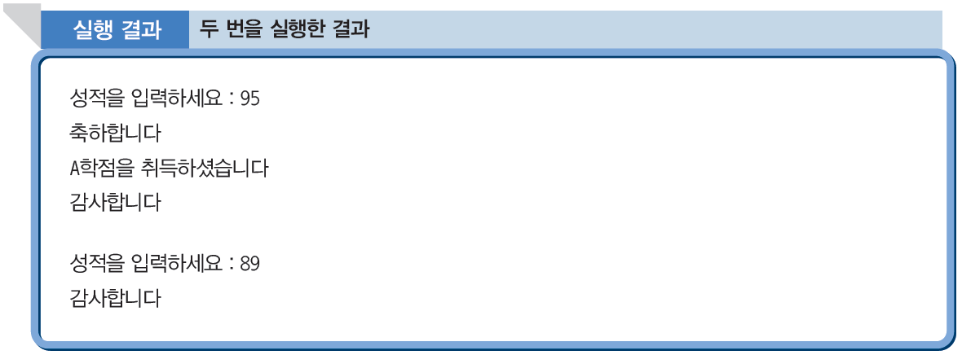
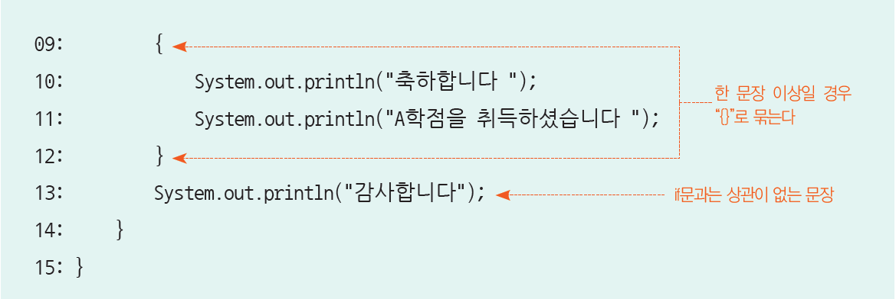
1 if문
1-1 단순 if문(if)

Slide 8
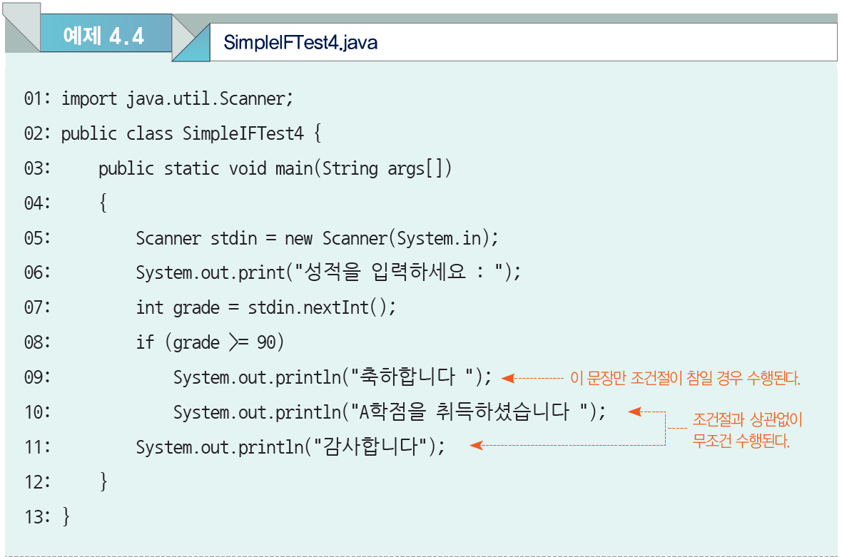
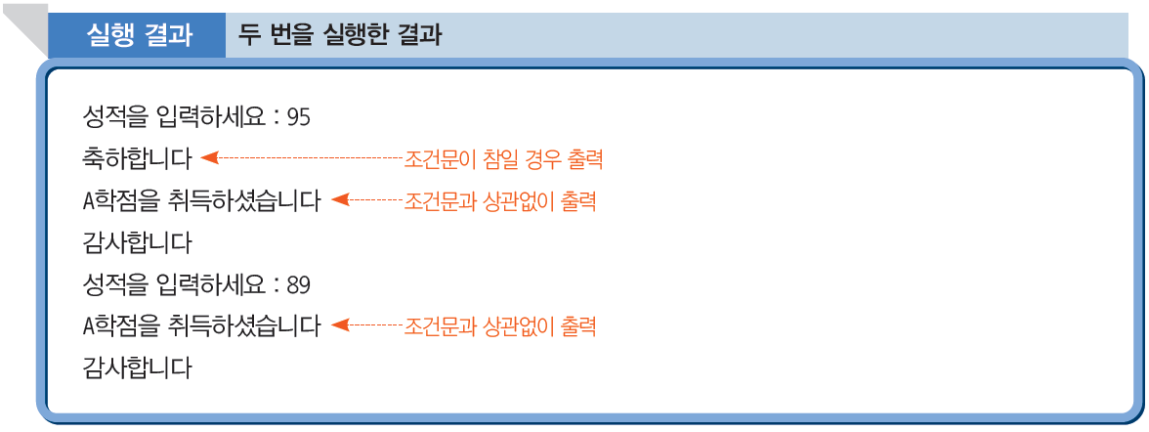
1 if문
1-1 단순 if문(if)

Slide 9
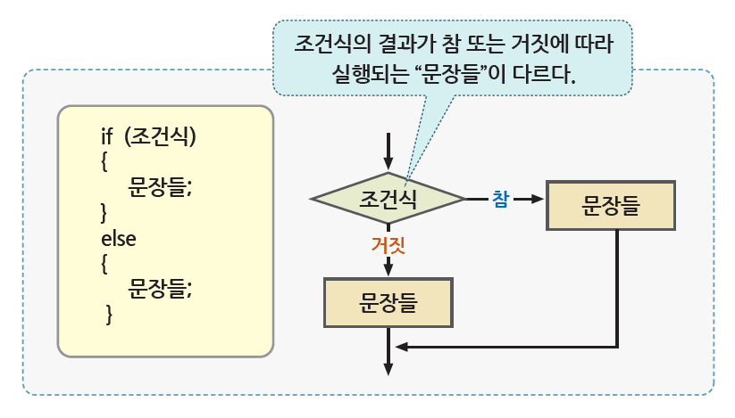
1 if문
1-2 이중 if문(if-else)
조건식의 결과에 따라 특정 작업을 수행해야 하는 경우 사용

Slide 10
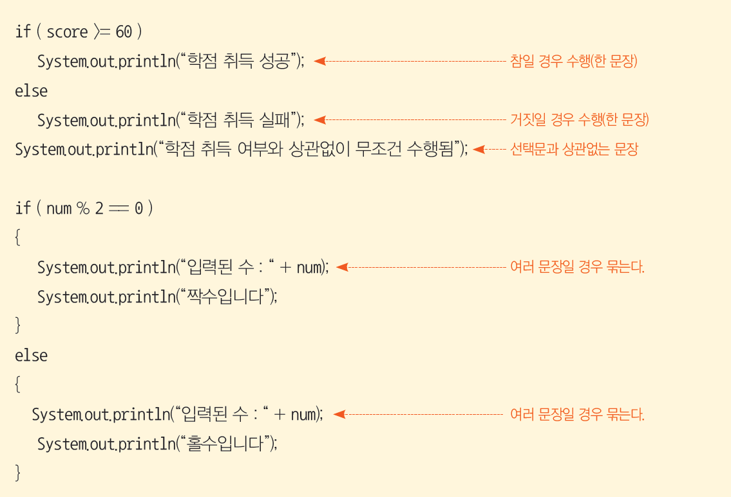
1 if문
1-2 이중 if문(if-else)

Slide 11
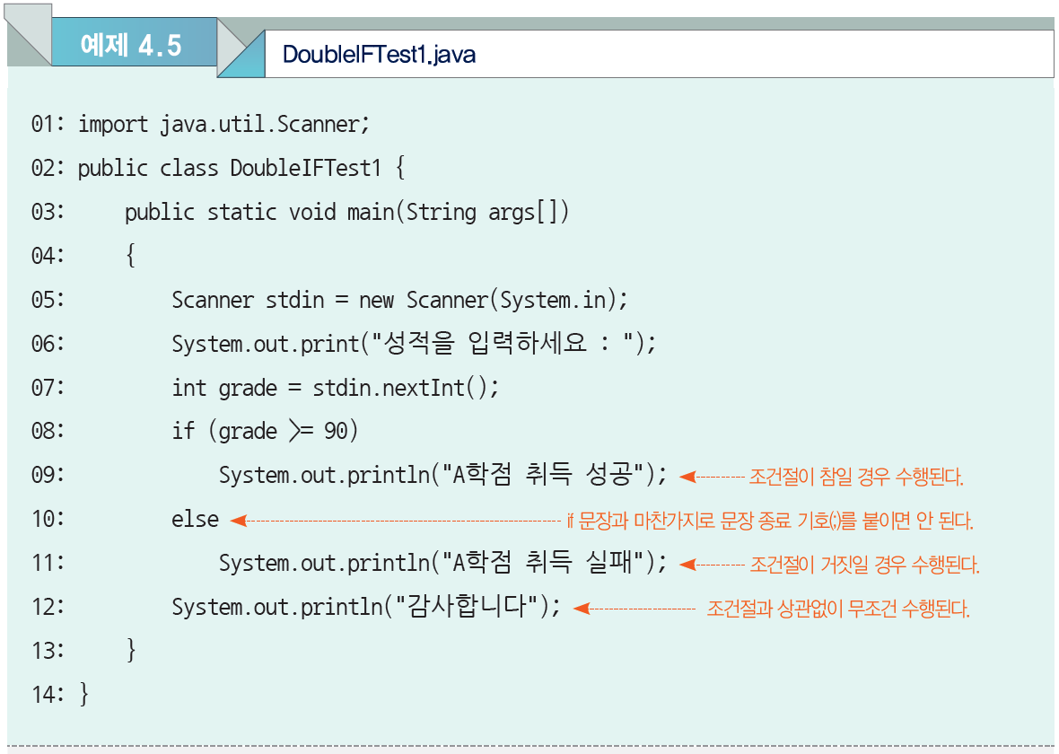
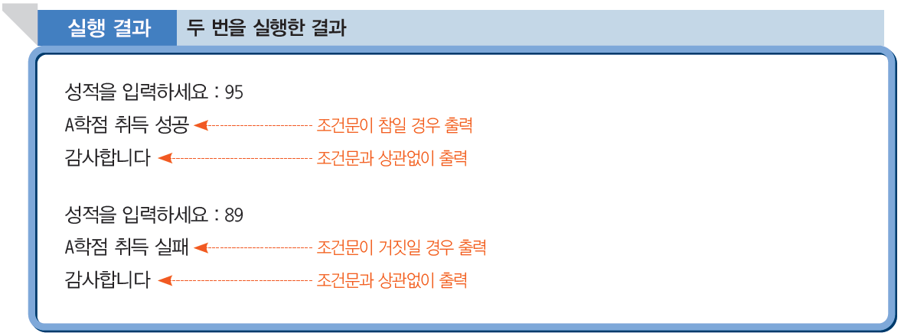
1 if문
1-2 이중 if문(if-else)

Slide 12
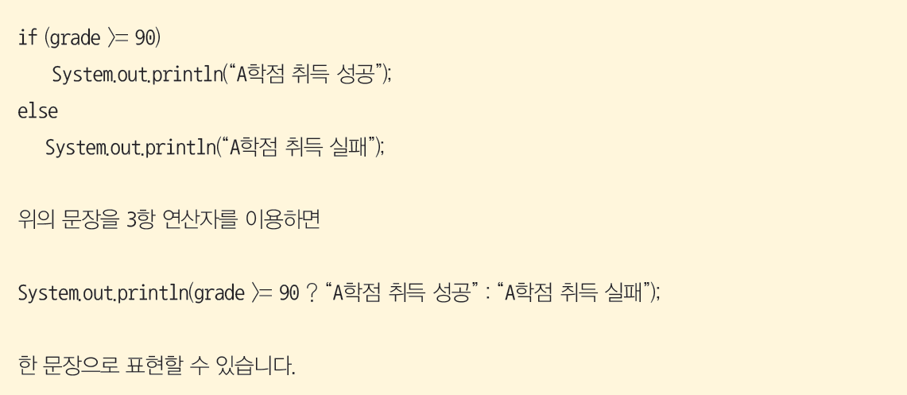
1 if문
1-2 이중 if문(if-else)

Slide 13
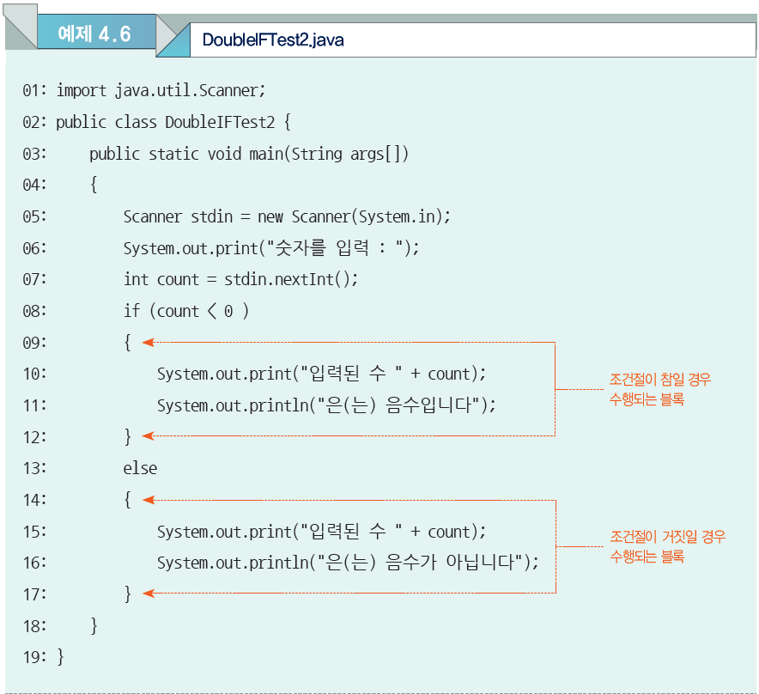
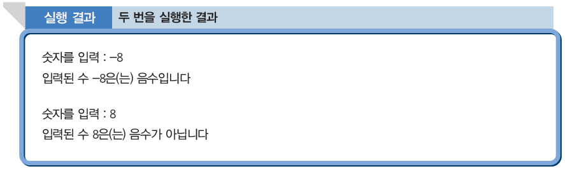
1 if문
1-2 이중 if문(if-else)

Slide 14
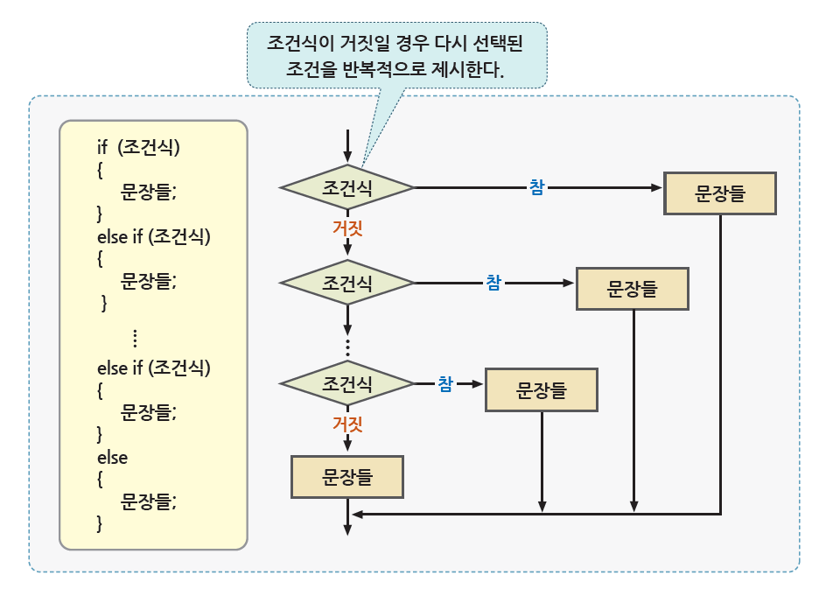
1 if문
1-3 다중 if문(if-else if)
다중 if문은 조건이 거짓일 경우 다시 조건을 제시하는 선택문

Slide 15
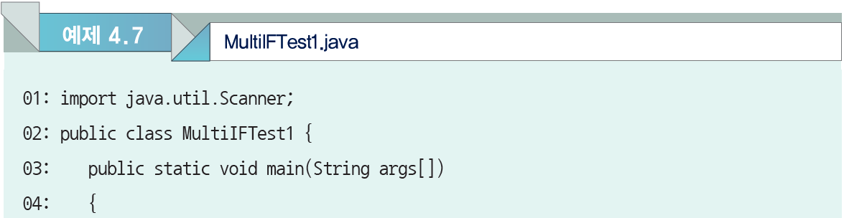
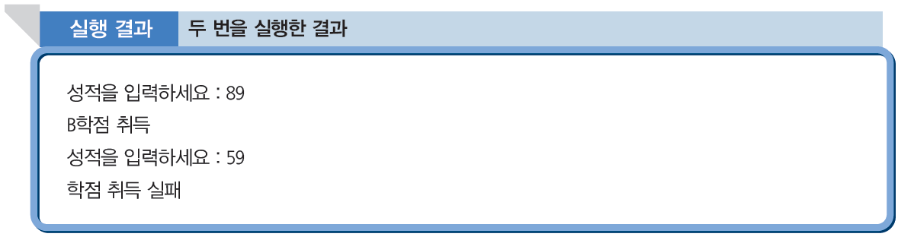
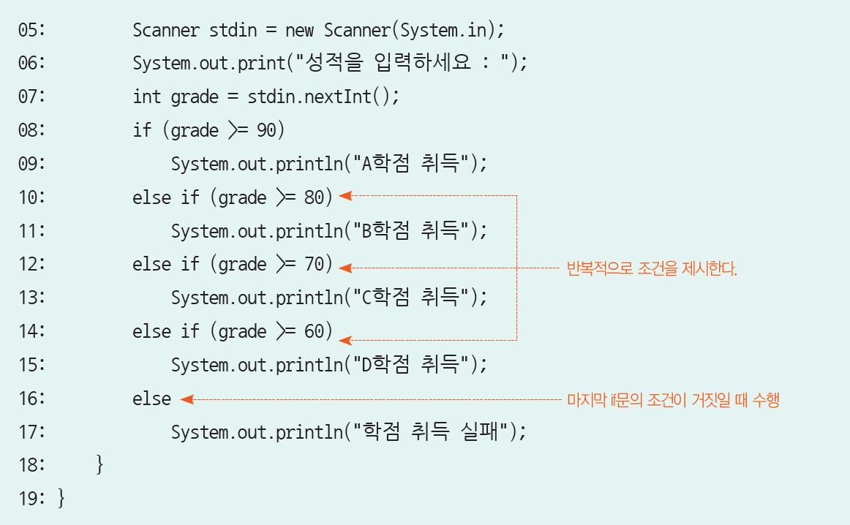
1 if문
1-3 다중 if문(if-else if)

Slide 16
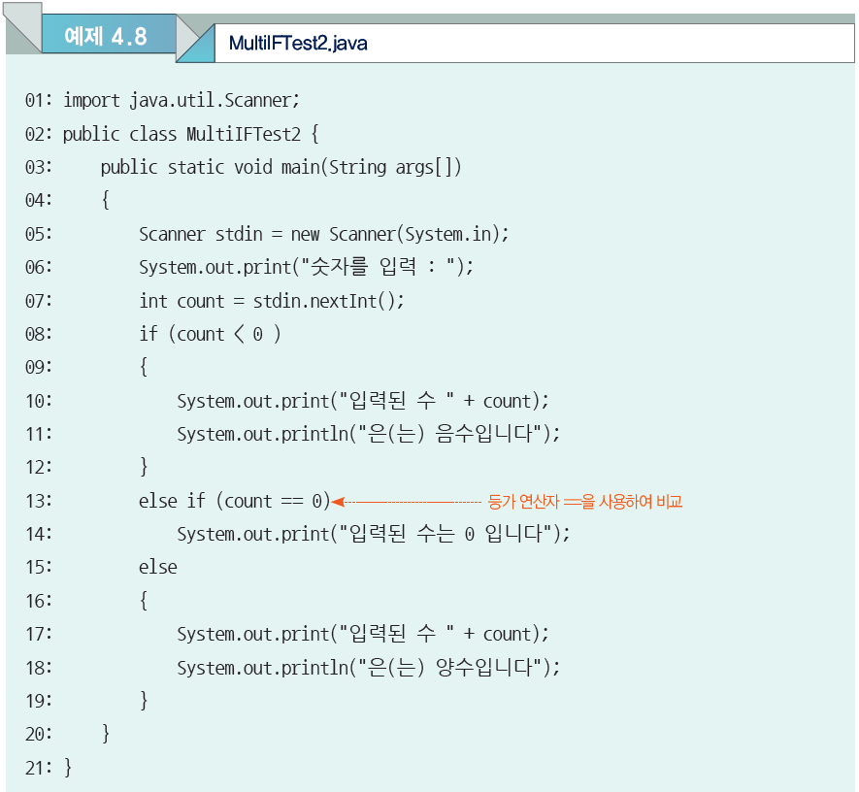
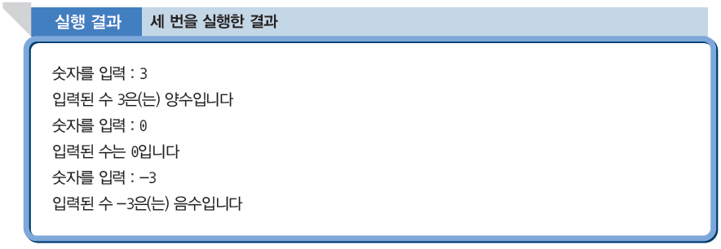
1 if문
1-3 다중 if문(if-else if)

Slide 17
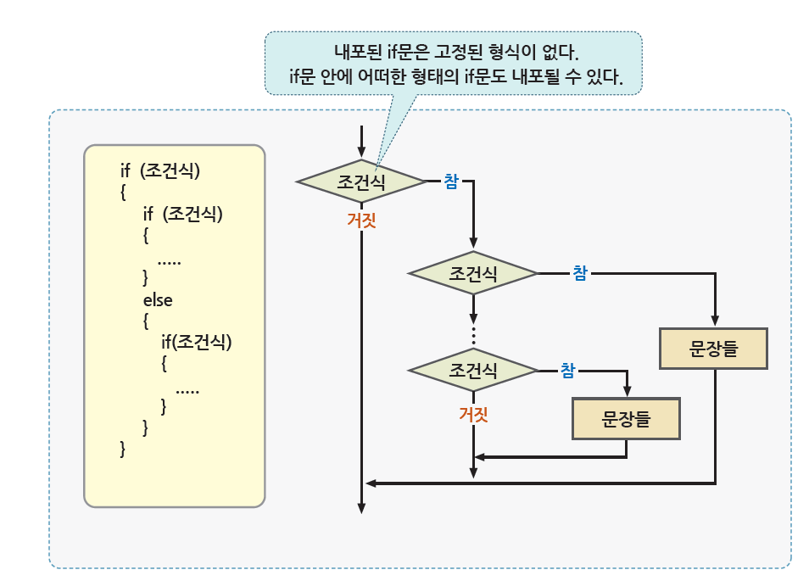
1 if문
1-4 내포된 if문
선택문안에 선택문이 내포될 수 있다

Slide 18
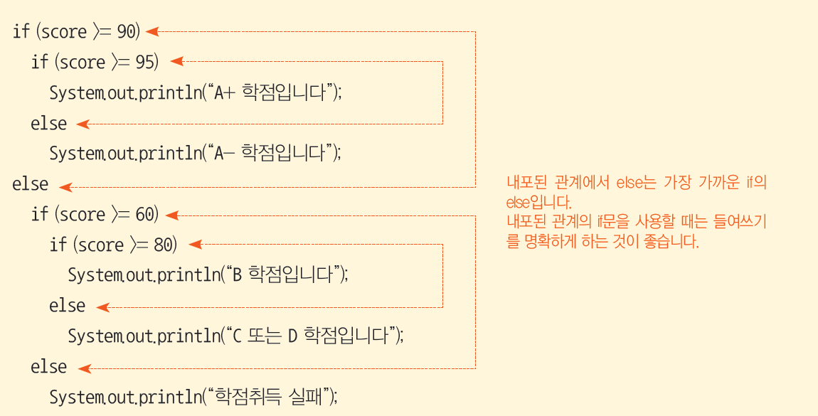
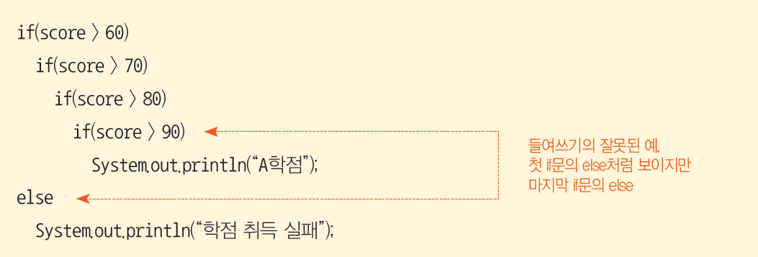
1 if문
1-4 내포된 if문

Slide 19
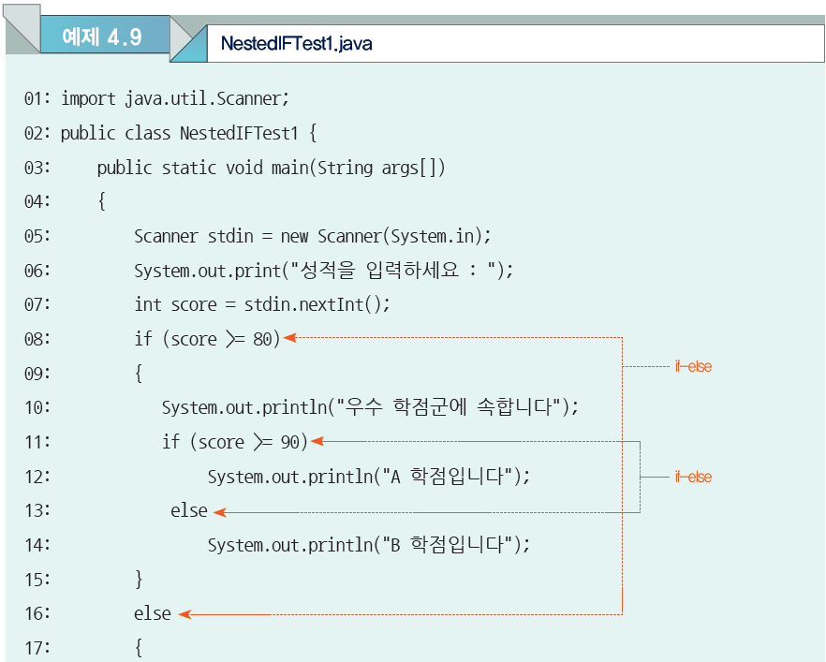
1 if문
1-4 내포된 if문

Slide 20
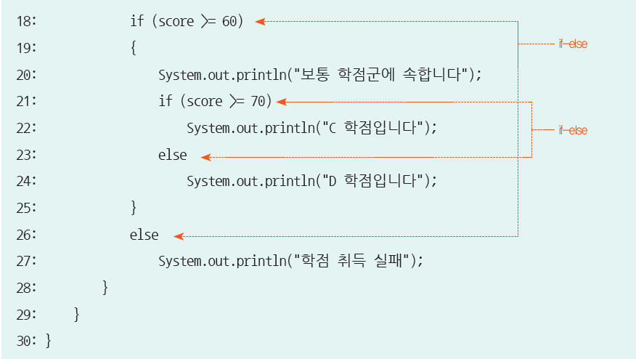
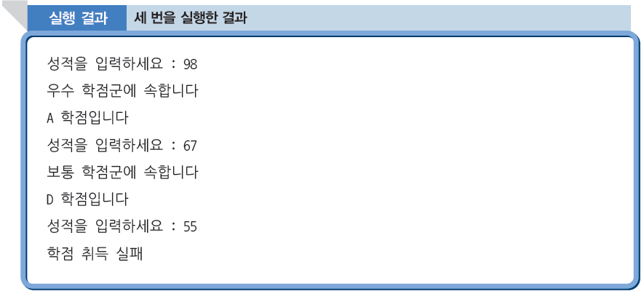
1 if문
1-4 내포된 if문
예제 4.9

Slide 21
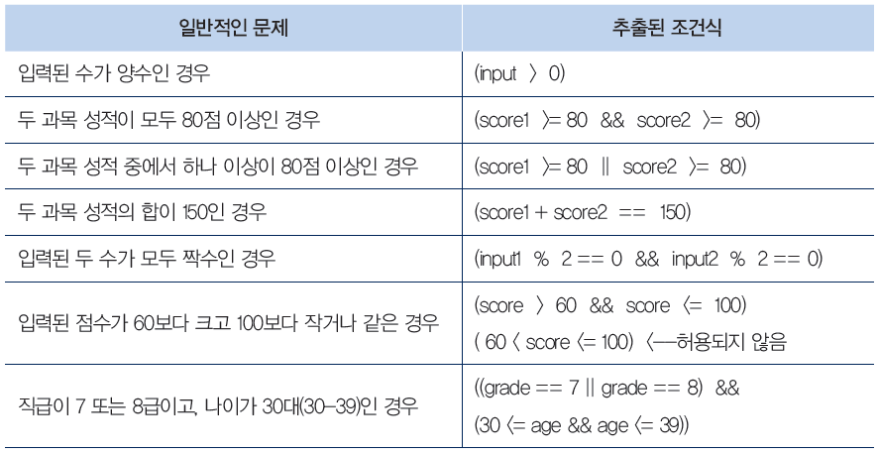
2 조건식
2-1 조건식의 추출
개발하려는 프로그램의 핵심은 조건식
일반적인 문제에서 조건식을 명확하게 추출하는 것이 프로그램의 핵심
조건식은 3장에서 학습한 관계 연산자와 논리 연산자로 구성

Slide 22
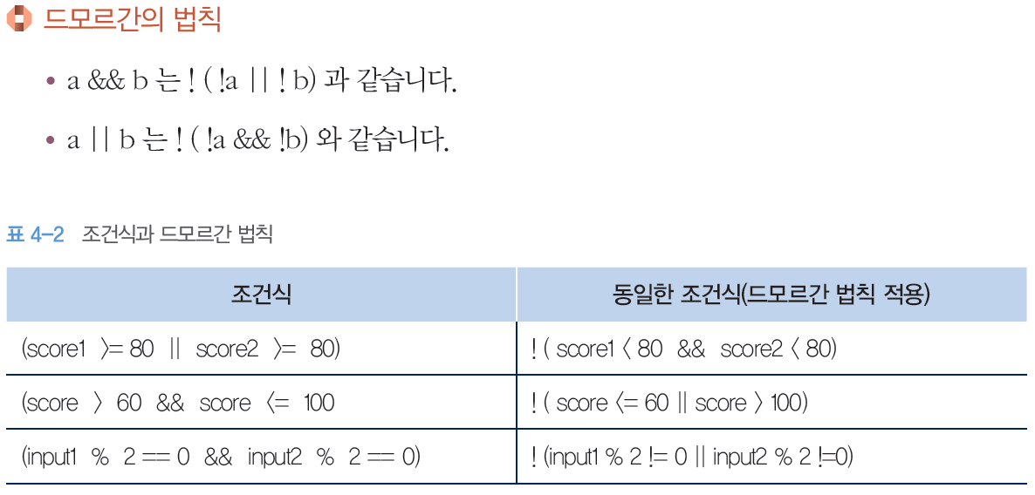
2 조건식
2-1 조건식의 추출

Slide 23
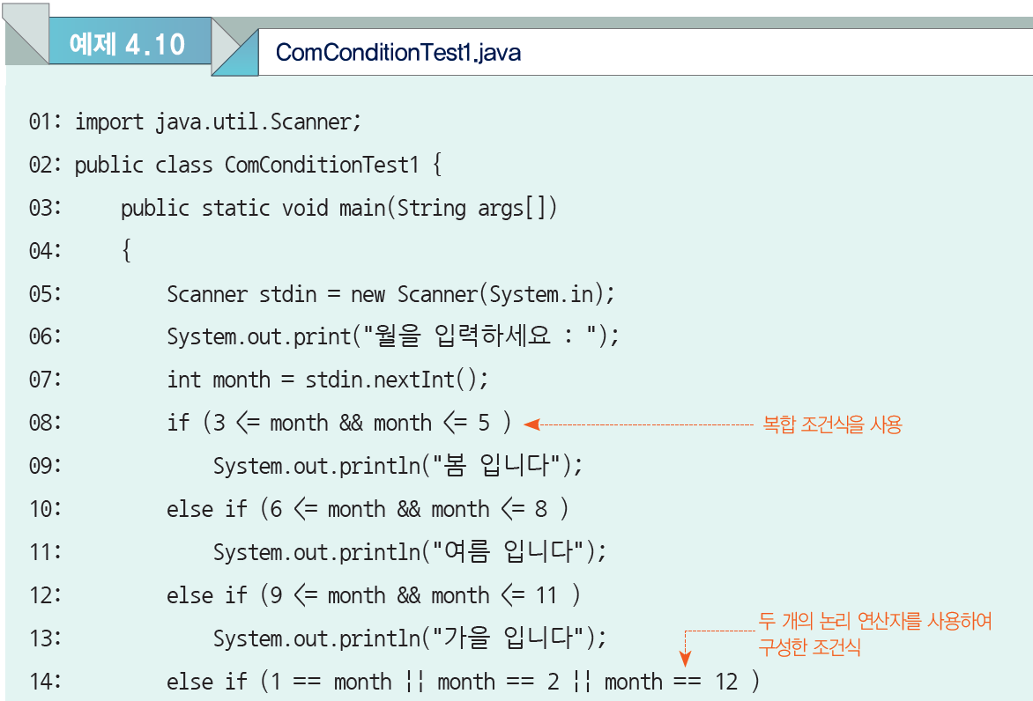
2 조건식
2-1 조건식의 추출
예제 4.10

Slide 24
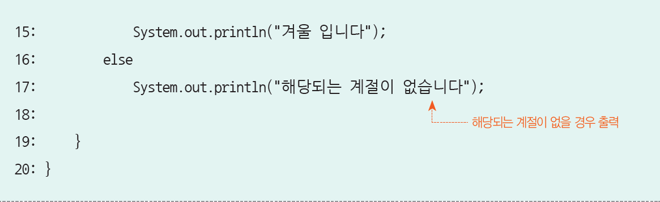
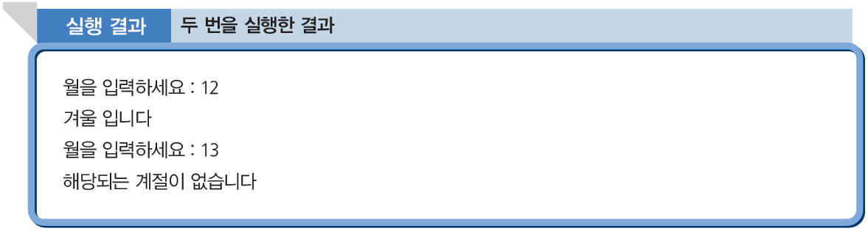
2 조건식
2-1 조건식의 추출

Slide 25
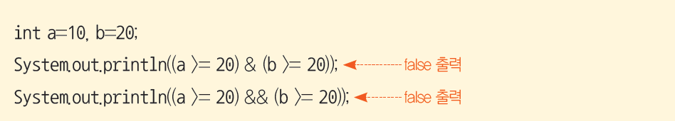
2 조건식
2-2 단락 평가 연산자
논리 연산자와 비트 논리 연산자가 다르게 동작한다
결과는 같지만, 실제 실행은 다르다
논리 연산자는 단락 평가 연산자로서 한 쪽을 평가하여 다른 한 쪽을 평가할 필요가 없는 경우 바로 결과를 반환하지만, 비트 논리 연산자는 그 경우에도 남은 부분을 수행한다

Slide 26
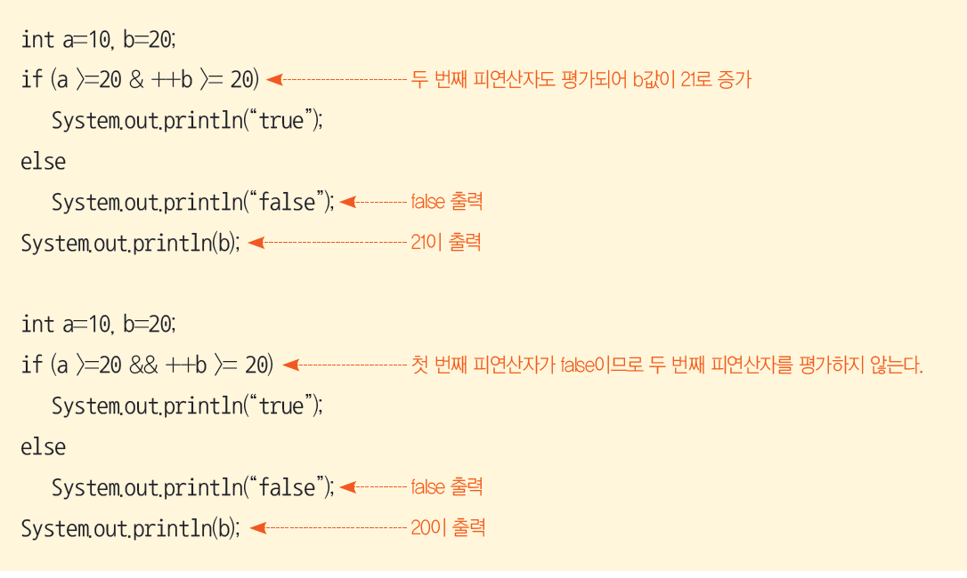
2 조건식
2-2 단락 평가 연산자

Slide 27
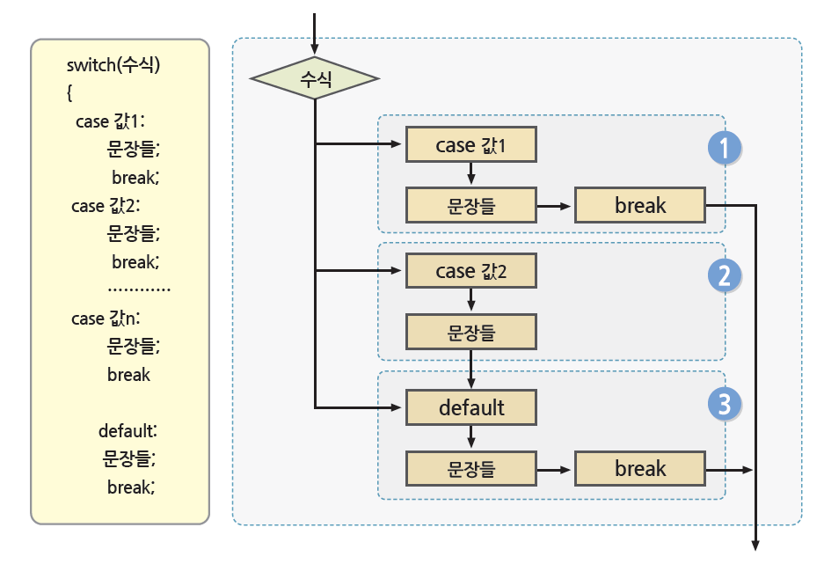
3 switch문
다중 선택 기능을 제공하기 위한 switch문
정수값을 가지는 정수식에 따라 선택
case 절의 정수값은 반드시 상숫값. 변수 사용 불가
① 번의 경우 : 가장 일반적인 case문으로 수식에 일치하면 문장들이 수행됩니다. break문이 있는 경우에는 수행하고 case문을 빠져나가게 됩니다.
② 번의 경우 : 수식에 일치하면 문장
들이 수행됩니다. break문이 없는 경우입니다. 이 경우에는 바로 다음의 case문이 수행됩니다.
③ 번의 경우 : case문에서 default절은 필요에 따라 기술할 수도 있고 생략할 수도 있습니다. default 절은 수식의 결과가 앞의 case절에 해당되지 않을 경우 수행됩니다.

Slide 28
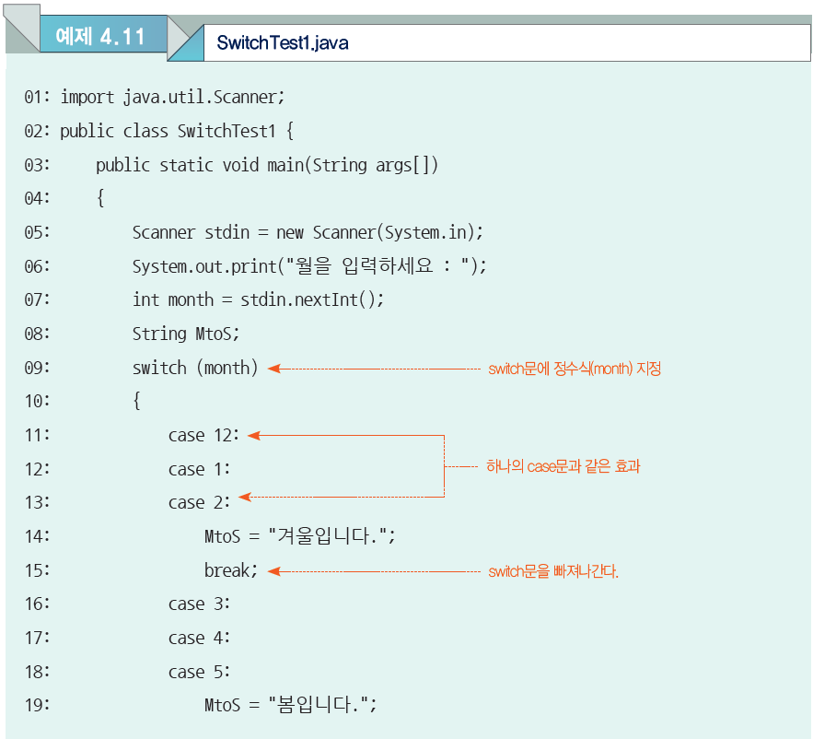
3 switch문

Slide 29
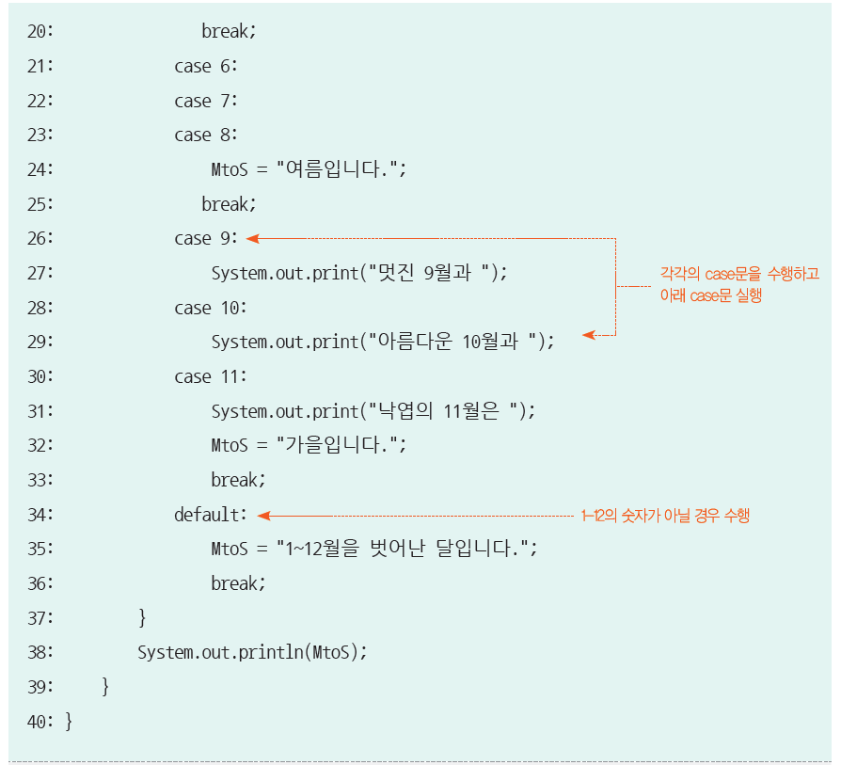
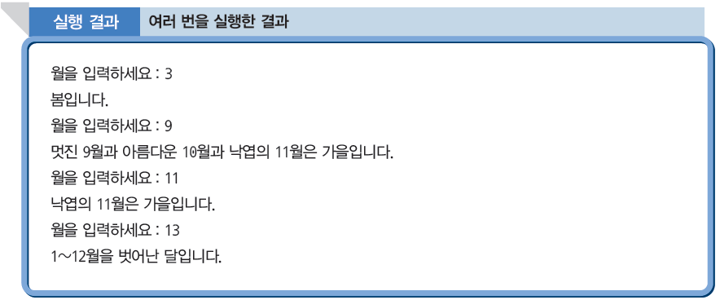
3 switch문

Slide 30
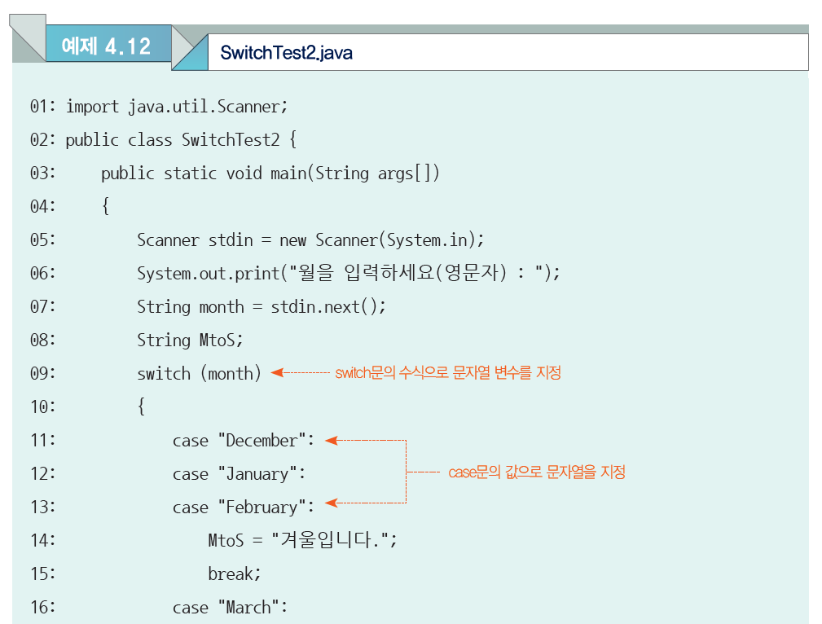
3 switch문

Slide 31
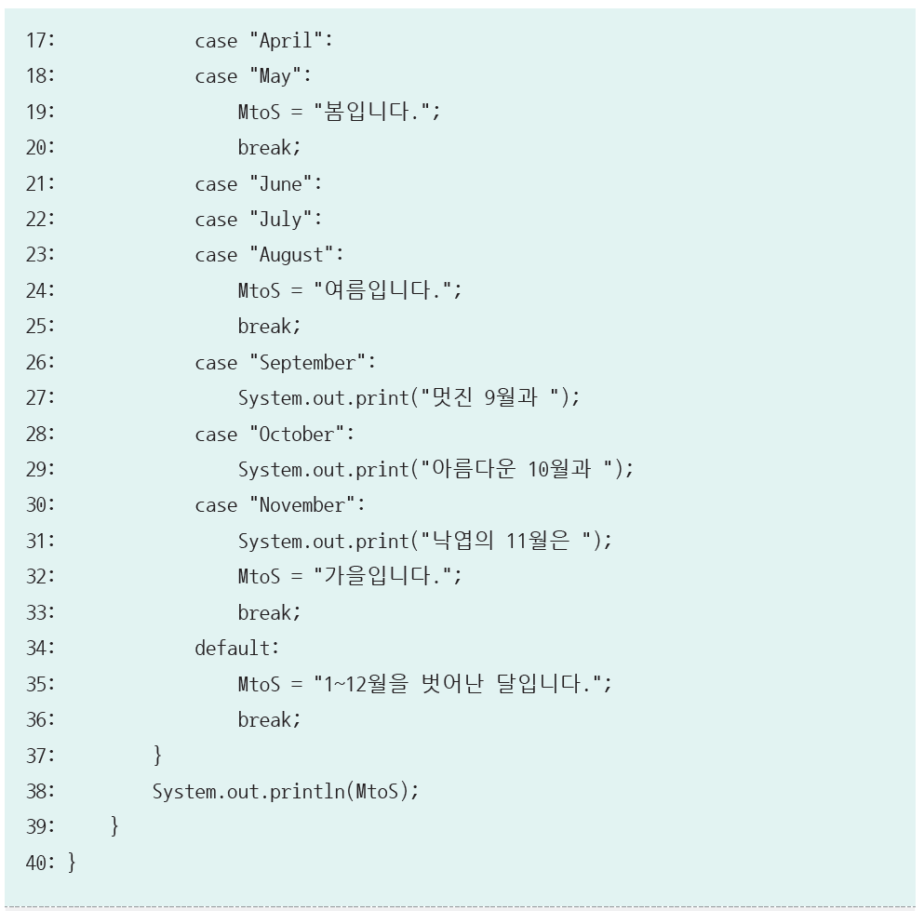
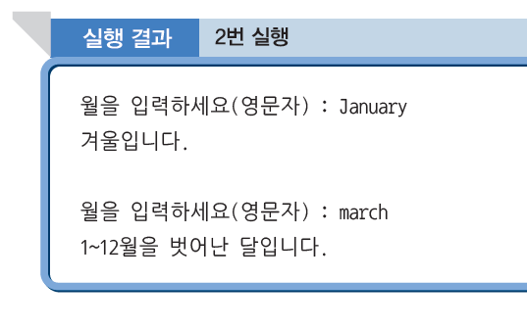
3 switch문

Slide 32
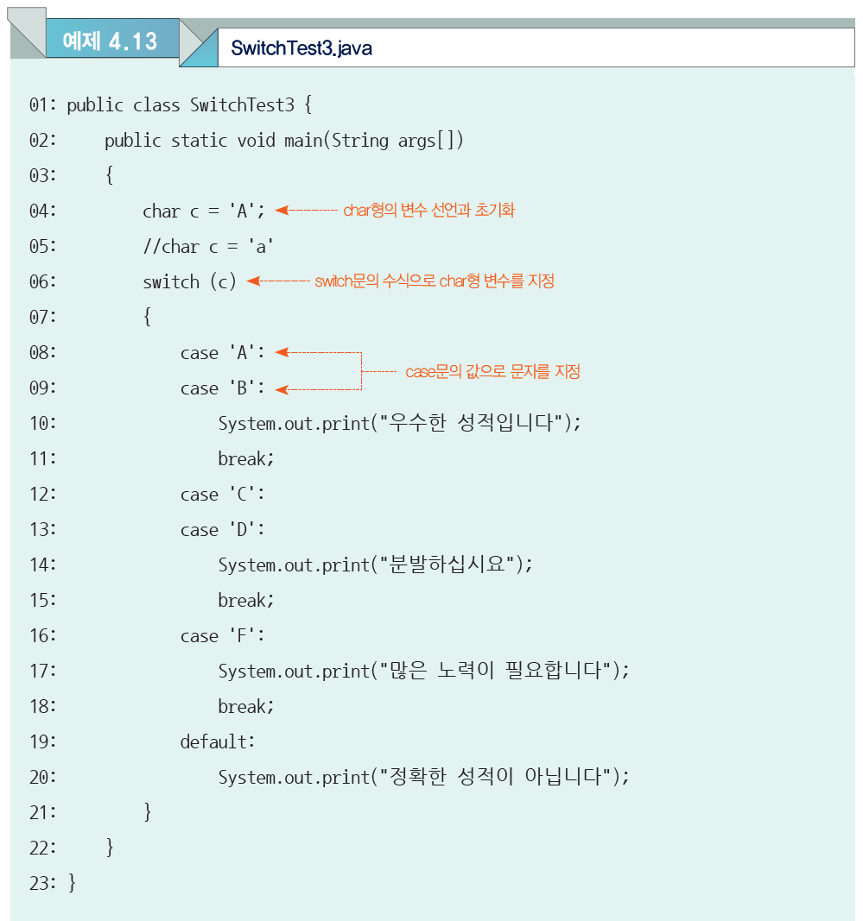
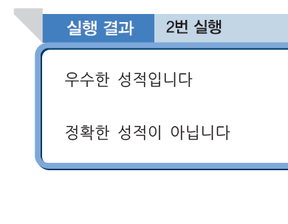
3 switch문

Slide 33
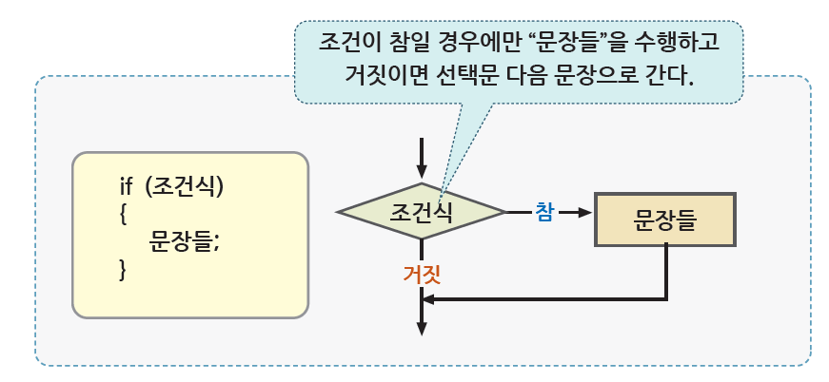
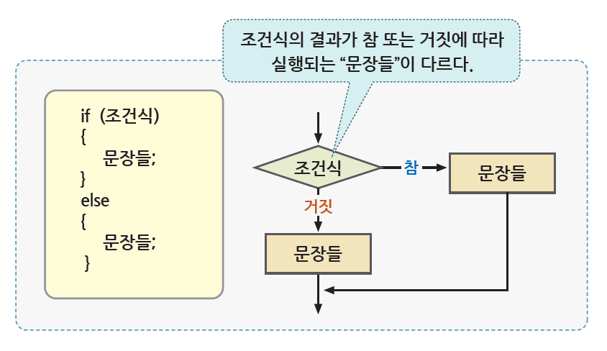
학습 정리
자바의 선택문 : if문
① 단순 if문
② 이중 if문

Slide 34
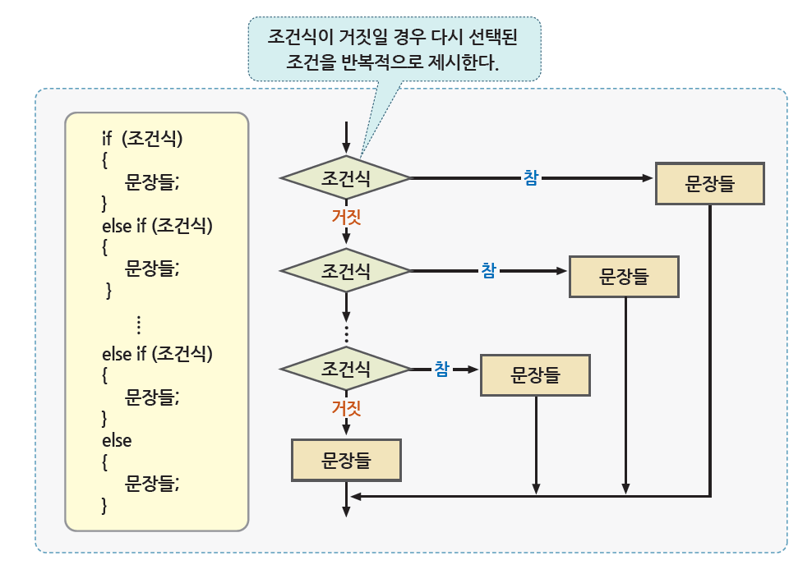

학습 정리
③ 다중 if문
④ 내포된 if문

Slide 35

학습 정리
자바의 조건식
① 일반적인 문제에서 조건식을 추출하는 것이 프로그램의 핵심입니다.
자바의 다중 선택문 : switch문

